Slide 1
01.
TÍNH TOÁN TRÊN SỐ NGUYÊN LỚN TRONG TRƯỜNG F_{P}
NỘI DUNG
02.
MỘT SỐ THUẬT TOÁN VỀ SỐ NGUYÊN TỐ
03.
ĐỐI SÁNH MẪU TRÊN CHUỖI

Slide 2
CHƯƠNG 03
ĐỐI SÁNH MẪU TRÊN CHUỖI

Slide 3
Bài 01 – Mục tiêu
Nắm được bài toán đối sánh mẫu
Hiểu được các thuật toán đối sánh mẫu: Vét cạn, Boyer-Moore và Knuth-Morris-Pratt
Hiểu và lập trình được các thuật toán đối sánh mẫu Vét cạn, Boyer-Moore và Knuth-Morris-Pratt

Slide 4


ĐỐI SÁNH MẪU TRÊN CHUỖI
Bài toán đối sánh mẫu
Thuật toán đối sánh vét cạn
Thuật toán Boyer-Moore
Thuật toán Knuth-Morris-Pratt
Thuật toán Wu-Manber
Thuật toán Aho-Corasick

Slide 5
Đối sánh mẫu là gì?
Định nghĩa: Cho một văn bản T và một mẫu chuỗi ký tự cần tìm P, hãy tìm kiếm sự xuất hiện của mẫu P trong văn bản T
T= T₀T₁T₂…T_{n-1}, |T|=n (độ dài của văn bản)
P= P₀P₁P₂…P_{m-1}, |P|=m (độ dài của mẫu đối sánh)
Σ – bảng chữ cái với |Σ| = c

Slide 6
Ví dụ
Ví dụ:
- T: “the rain in Viet Nam stays mainly on the plain”
- P: “n th”
Ứng dụng:
- Các trình text editors, dịch vụ tìm kiếm (e.g. Google),…

Slide 7
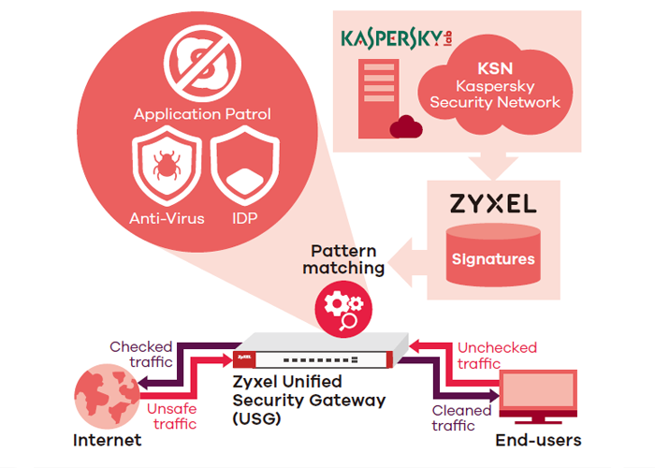
Vai trò của đối sánh mẫu trong ATTT

Slide 8
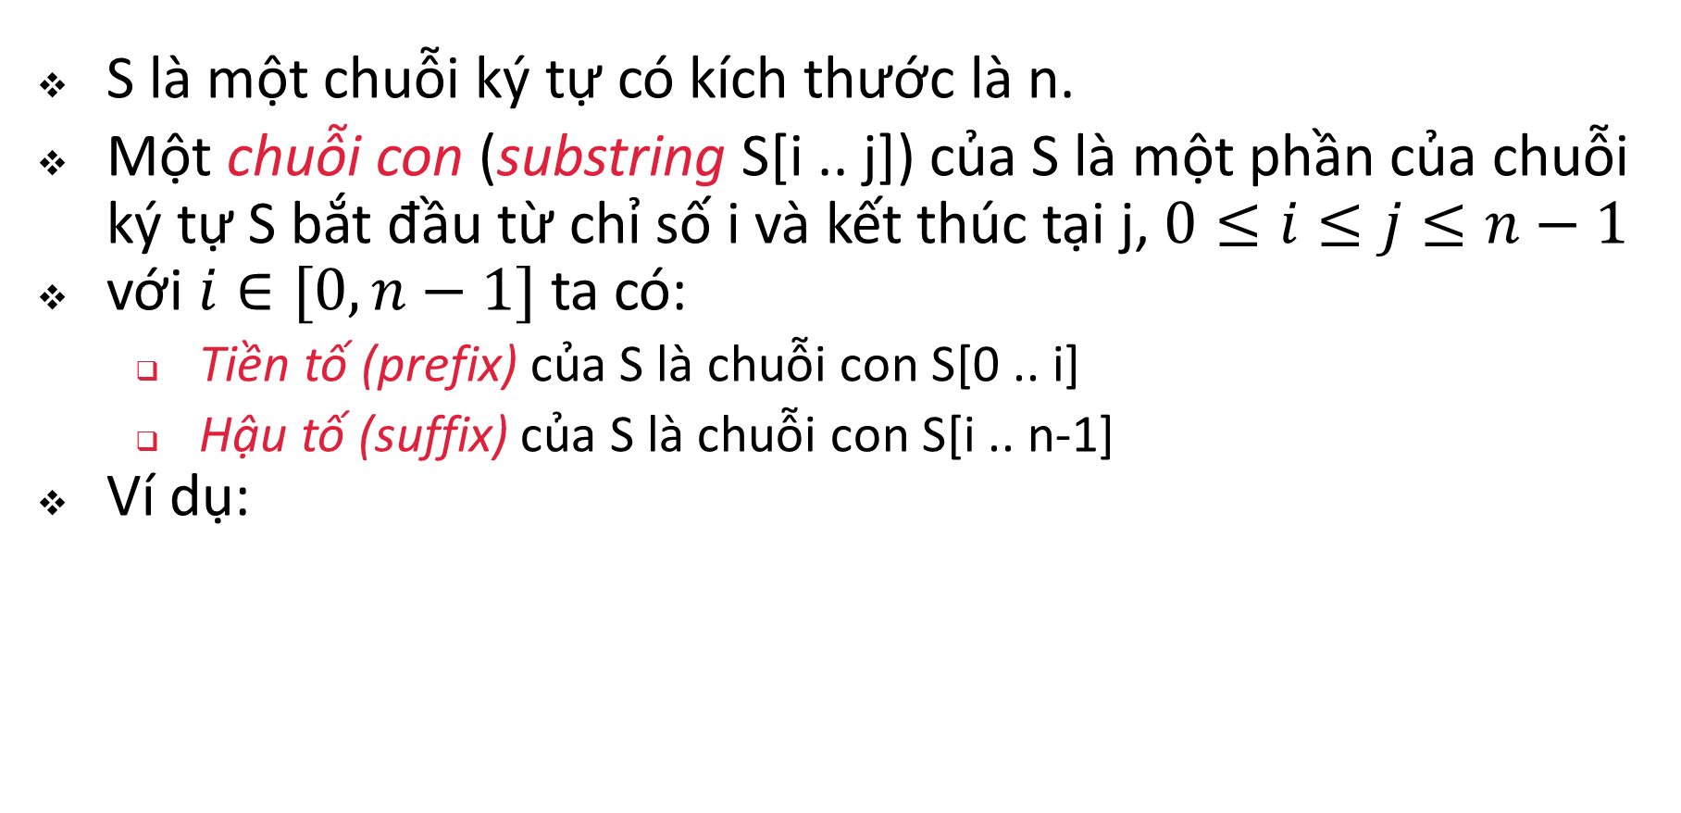
String và Substring
S là một chuỗi ký tự có kích thước là n.
Một chuỗi con (substring S[i .. j]) của S là một phần của chuỗi ký tự S bắt đầu từ chỉ số i và kết thúc tại j, $0≤i≤j≤n−1$
với $i∈[0, n−1]$ ta có:
Tiền tố (prefix) của S là chuỗi con S[0 .. i]
Hậu tố (suffix) của S là chuỗi con S[i .. n-1]
Ví dụ:
S
a
n
t
o
a
n
0
5

Slide 9
String và Substring (Ví dụ)
Substring S[1..3] == "nto"
Tất cả các tiền tố có thể có của S:
"antoan", "antoa", "anto", "ant", "an”, "a"
Tất cả các hậu tố có thể có của S:
"antoan", “ntoan", “toan", “oan", “an", “n"
S
a
n
t
o
a
n
0
5

Slide 10
Các thuật toán đối sánh mẫu
Đơn mẫu:
Vét cạn
Knuth-Morris-Pratt (KMP)
Karp–Rabin
Boyer–Moore
Horspool
Shift-­OR, Shift­‐AND
Factor searches
Đa mẫu:
Wu – Manber
Commentz - Walter
Aho–Corasick
Indexing:
Trie (và suffix trie)
Suffix tree

Slide 11
ĐỐI SÁNH MẪU TRÊN CHUỖI
Bài toán đối sánh mẫu
Thuật toán đối sánh vét cạn
Thuật toán Boyer-Moore
Thuật toán Knuth-Morris-Pratt
Thuật toán Wu-Manber
Thuật toán Aho-Corasick

Slide 12
Thuật toán vét cạn
Kiểm tra mỗi vị trí của đoạn văn bản T để tìm sự xuất hiện đầu tiên của mẫu P tại vị trí đó
T:
a
n
t
o
a
n
T:
a
n
t
o
a
n
P:
o
a
n
P:
o
a
n
Mỗi lần dịch chuyển một ký tự để so sánh nhằm tìm P trong T
. . . .

Slide 13
Phân tích độ phức tạp tính toán
Độ phức tạp thời gian O(mn) trong trường hợp tệ nhất.
Tuy nhiên trong trường hợp trung bình độ phức tạp: O(m+n).
Hiệu quả trong trường hợp bảng chữ cái lớn:
Ví dụ. A..Z, a..z, 1..9, ...
Không hiệu quả trong trường hợp bảng chữ cái nhỏ
Ví dụ. 0, 1 (chẳng hạn file nhị phân, file ảnh...)

Slide 14
Phân tích độ phức tạp tính toán
Ví dụ về trường hợp tồi nhất:
T: "aaaaaaaaaaaaaaaaaaaaaaaaaah"
P: "aaah"
Ví dụ về trường hợp trung bình:
T: "a string searching example is standard"
P: “example"

Slide 15
ĐỐI SÁNH MẪU TRÊN CHUỖI
Bài toán đối sánh mẫu
Thuật toán đối sánh vét cạn
Thuật toán Boyer-Moore
Thuật toán Knuth-Morris-Pratt
Thuật toán Wu-Manber
Thuật toán Aho-Corasick

Slide 16
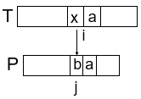
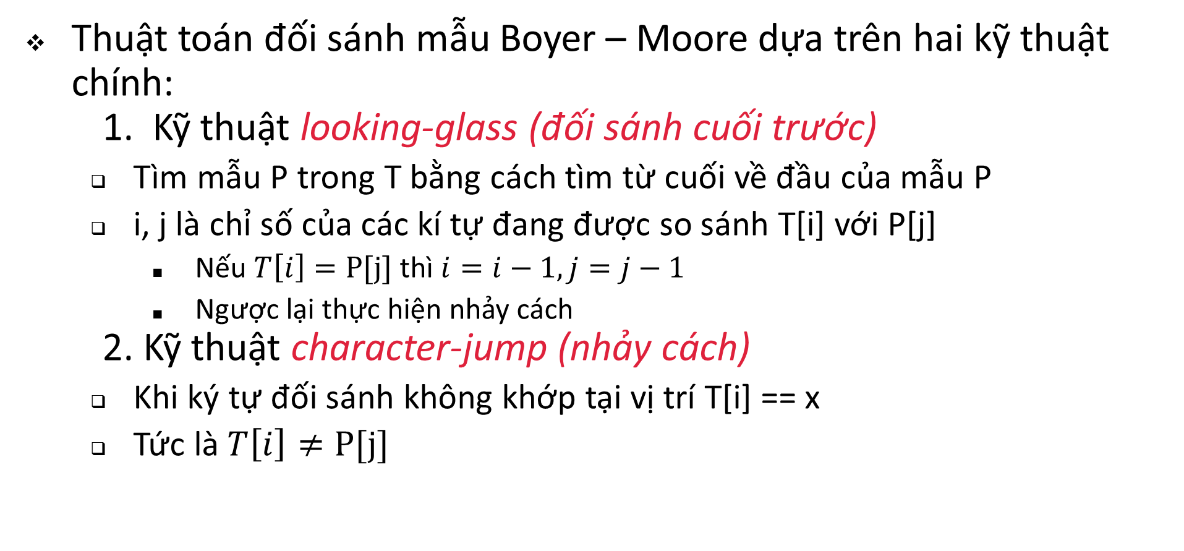
Thuật toán Boyer - Moore
Thuật toán đối sánh mẫu Boyer – Moore dựa trên hai kỹ thuật chính:
1. Kỹ thuật looking-glass (đối sánh cuối trước)
Tìm mẫu P trong T bằng cách tìm từ cuối về đầu của mẫu P
i, j là chỉ số của các kí tự đang được so sánh T[i] với P[j]
Nếu $T\left[i\right]=P[j]$ thì $i=i−1, j=j−1$
Ngược lại thực hiện nhảy cách
2. Kỹ thuật character-jump (nhảy cách)
Khi ký tự đối sánh không khớp tại vị trí T[i] == x
Tức là $T\left[i\right]≠P[j]$

Slide 17
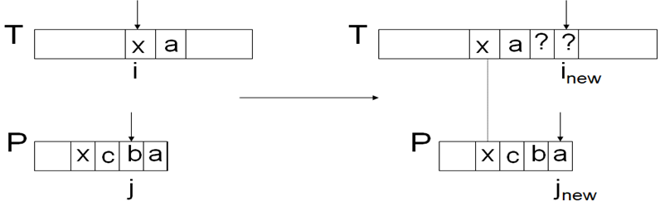
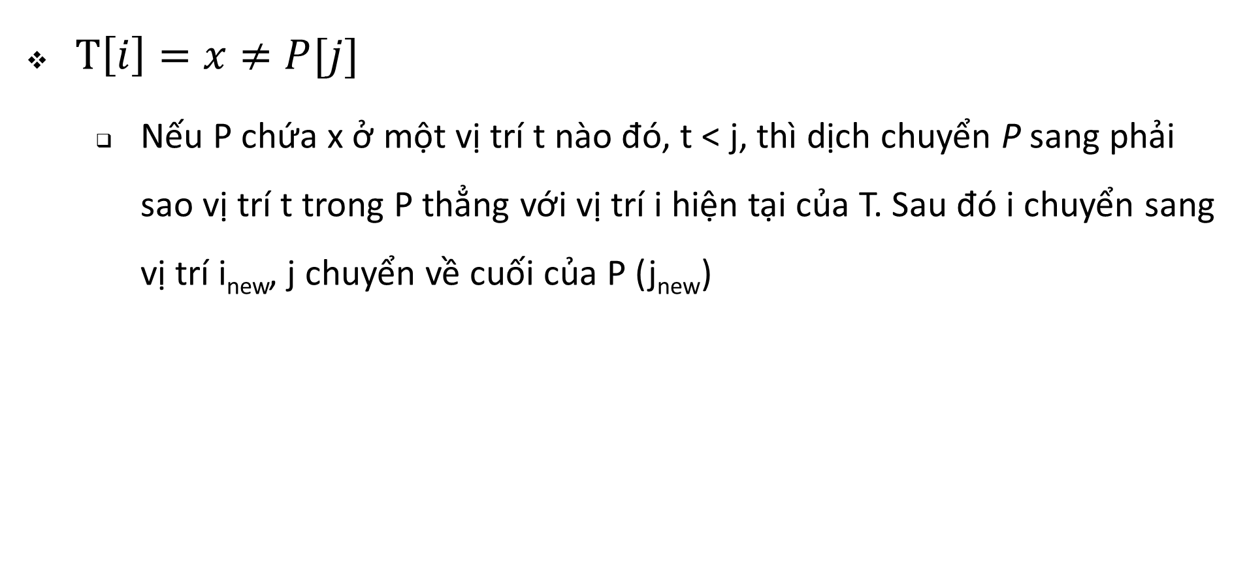
Thuật toán Boyer – Moore (Nhảy cách-Case 1)
$T\left[i\right]=x≠P[j]$
Nếu P chứa x ở một vị trí t nào đó, t < j, thì dịch chuyển P sang phải sao vị trí t trong P thẳng với vị trí i hiện tại của T. Sau đó i chuyển sang vị trí i_{new}, j chuyển về cuối của P (j_{new})

Slide 18
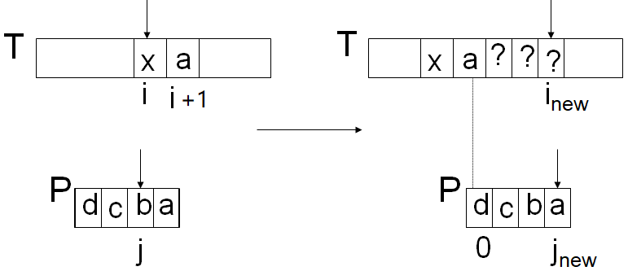

Thuật toán Boyer – Moore (Nhảy cách-Case 2)
$T\left[i\right]=x≠P[j]$
Ngược lại, dịch P sao cho P[0] thẳng với T[i+1], sau đó i chuyển sang vị trí i_{new} và j chuyển về cuối của P (j_{new})

Slide 19
Thuật toán Boyer – Moore (Ví dụ 1)
Bài tập áp dụng:
0 | 1 | 2 | 3 | 4 | 5 | 6 | 7 | 8 | 9 | 10 | 11 | 12 | 13 | 14 | 15 | 16 | 17 | 18 | 19 | 20 | 21 | 22 | 23 | 24 | 25 | 26 | 27
T:
e
g
r
i
t
h
m
a |  | p | a | t | t | e | r | n |  | m | a | t | c | h | i | n | g |  | a | l | g | o | r | i | t | h | m
t
a
n
h
1
3
5
11
10
9
8
7
P:
r | i | t | h | m
m
r | i | t | h | m
r | i | t | h | m
i
t
m
m
r
h
m
r | i | t | h | m
0 | 1 | 2 | 3 | 4
2
4
6
m
m
m
r | i | t | h | m
r | i | t | h | m
r | i | t | h | m

Slide 20
Thuật toán Boyer – Moore (Ví dụ 2)
Bài tập áp dụng:
T:
a
c
w
h
n
l
a
e
t | h | i | s |  | p | l | a | c | e |  | i | t |  | w | a | s |  | b | r | i | g | h | t | e | r |  | t | h | a | n |  | t | o | m | o | r | o | w
1
8
i | n |  | p | e | a | c | e
P:
e
e
i | n |  | p | e | a | c | e
5
4
3
2
7
9
e
a
c
e
i | n |  | p | e | a | c | e
e
i | n |  | p | e | a | c | e
e
i | n |  | p | e | a | c | e
6
e
i | n |  | p | e | a | c | e

Slide 21
Tiền xử lý (hàm last occurrence)
Thuật toán Boyer-Moore tiền xử lý mẫu P và bảng chữ cái Σ để xây dựng một hàm last occurrence L()
L() ánh xạ tất cả các ký tự trong bảng chữ cái Σ thành số nguyên
L(x) được định nghĩa là:
Chỉ số i lớn nhất sao cho P[i] == x, hoặc
-1 nếu không tồn tại chỉ số i đó
L() được tính khi mẫu P được đưa vào.
Giá trị của L() được lưu trữ dưới dạng một mảng

Slide 22
Tiền xử lý (hàm last occurrence) – Ví dụ
P
a
b
a
c
a
b
0
1
2
3
4
5
A = {a, b, c, d}
P: "abacab"
x
a
b
c
d
L(x)
4
5
3
-1

Slide 23
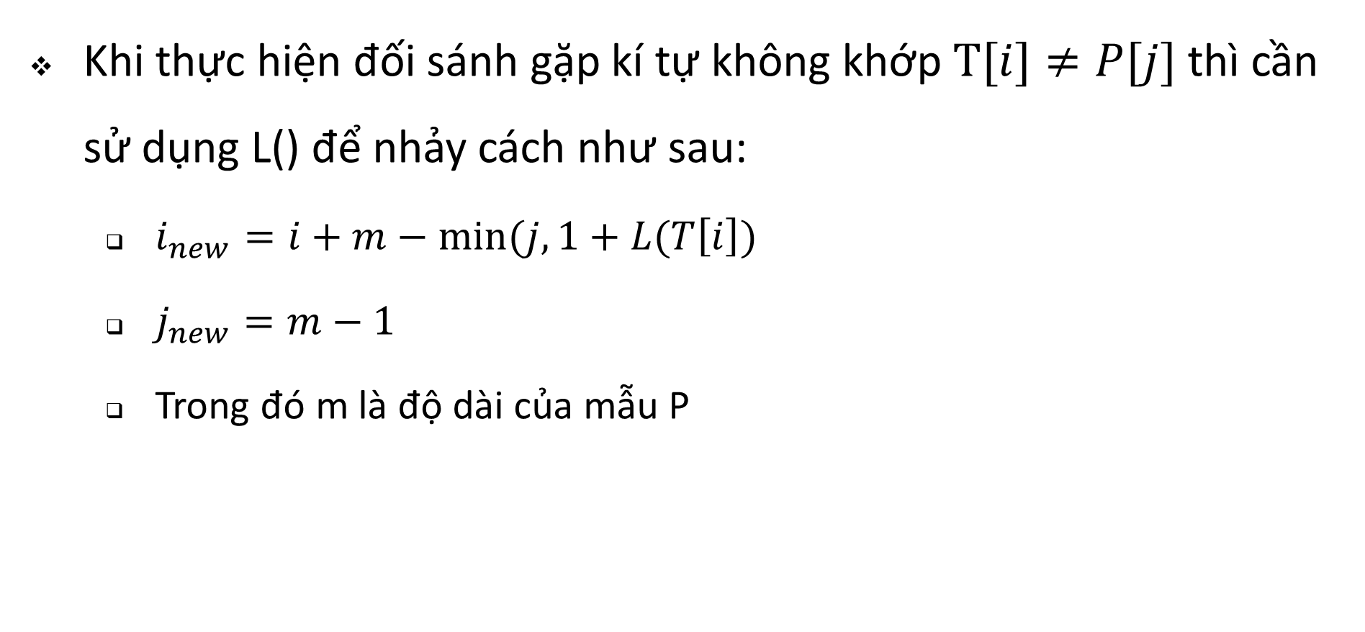
Tiền xử lý (hàm last occurrence)
Khi thực hiện đối sánh gặp kí tự không khớp $T[i]≠P[j]$thì cần sử dụng L() để nhảy cách như sau:
$i_{new}=i+m−min⁡(j,1+L(T\left[i\right])$
$j_{new}=m−1$
Trong đó m là độ dài của mẫu P

Slide 24

Ví dụ minh họa
0 | 1 | 2 | 3 | 4 | 5 | 6 | 7 | 8 | 9 | 10 | 11 | 12 | 13 | 14 | 15 | 16 | 17 | 18 | 19
T:
a
b
a
b
a
b
a
a
a | b | a | c | a | a | b | a | d | c | a | b | a | c | a | b | a | a | b | b
a
a
d
a
c
1
13
12
11
10
9
8
P:
a
a
c
a
b
a | b | a | c | a | b
b
b
a | b | a | c | a | b
4
3
2
7
x | a | b | c | d
L(x) | 4 | 5 | 3 | -1
c
a
a | b | a | c | a | b
b
b
a | b | a | c | a | b
5
b
$$i=i+m−min⁡(j,1+L(T\left[i\right])$$
$$j=m−1$$
a | b | a | c | a | b
i = 13 – 1 = 12
j = 3 – 1 = 2
i = 12 – 1 = 11
j = 2 – 1 = 1
i = i – 1 = 6 – 1 = 5
j = j – 1 = 5 – 1 = 4
i = i – 1 = 5 – 1 = 4
j = j – 1 = 4 – 1 = 3
i = 14 – 1 = 13
j = j – 1 = 4 – 1 = 3
i = 15 – 1 = 14
j = j – 1 = 5 – 1 = 4
6
i = 11 – 1 = 10
j = 1 – 1 = 0
j = 0, hết chuỗi đối sánh P.
Trả về KQ
b
a | b | a | c | a | b
i = 5 + 6 – min(5, 1 + L(T(5))
= 11 – min(5, 1 + 4) = 6
j = 6 – 1 = 5
i = 4 + 6 – min(3, 1 + L(T(4))
= 10 – min(3, 1 + 4) = 7
j = 6 – 1 = 5
i = 7 + 6 – min(5, 1 + L(T(7))
= 13 – min(5, 1 + 4) = 8
j = 6 – 1 = 5
i = 8 + 6 – min(5, 1 + L(T(8))
= 14 – min(5, 1 + (-1)) = 14
j = 6 – 1 = 5
i = 14 + 6 – min(5, 1 + L(T(14))
= 20 – min(5, 1 + 4) = 15
j = 6 – 1 = 5

Slide 25
Thuật toán Boyer – Moore (Ví dụ 2)
Bài tập áp dụng:
x |  | a | b | c | e | h | i | l | m | n | o | p | r | t | w
L(x) | 2 | 5 | -1 | 6 | 7 | -1 | 0 | -1 | -1 | 1 | -1 | 3 | -1 | -1 | -1
x |  | a | b | c | e | h | i | l | m | n | o | p | r | t | w
L(x)
0 | 1 | 2 | 3 | 4 | 5 | 6 | 7 | 8 | 9 | 10 | 11 | 12 | 13 | 14 | 15 | 16 | 17 | 18 | 19 | 20 | 21 | 22 | 23 | 24 | 25 | 26 | 27 | 28 | 29 | 30 | 31 | 32 | 33 | 34 | 35 | 36 | 37 | 38 | 39
T:
a
c
w
h
n
l
a
e
t | h | i | s |  | p | l | a | c | e |  | i | t |  | w | a | s |  | b | r | i | g | h | t | e | r |  | t | h | a | n |  | t | o | m | o | r | r | o | w
1
8
0 | 1 | 2 | 3 | 4 | 5 | 6 | 7
i | n |  | p | e | a | c | e
P:
e
e
i | n |  | p | e | a | c | e
5
4
3
2
7
9
e
a
c
e
i | n |  | p | e | a | c | e
e
i | n |  | p | e | a | c | e
e
i | n |  | p | e | a | c | e
6
e
i | n |  | p | e | a | c | e

Slide 26
Độ phức tạp
Độ phức tạp thời gian của thuật toán Boyer-Moore trong trường hợp tồi nhất là O(nm + Σ)
Boyer-Moore thực hiện tốt nếu bảng chữ Σ lớn, chậm khi bảng chữ Σ nhỏ.
Tốt cho các văn bản ngôn ngữ thông thường, kém cho tệp nhị phân
Boyer-Moore nhanh hơn nhiều lần so với vét cạn.

Slide 27
Độ phức tạp (trường hợp tệ nhất)
T:
T: "aaaaaaaaa"
P: "baaaaa“
P:
Mất bao nhiêu bước thực hiện đối sánh?

Slide 28
ĐỐI SÁNH MẪU TRÊN CHUỖI
Bài toán đối sánh mẫu
Thuật toán đối sánh vét cạn
Thuật toán Boyer-Moore
Thuật toán Knuth-Morris-Pratt
Thuật toán Wu-Manber
Thuật toán Aho-Corasick

Slide 29
Knuth-Morris-Pratt (KMP)
Thuật toán Knuth-Morris-Pratt tìm kiếm mẫu P trong chuỗi T theo thứ tự từ trái sang phải (tương tự vét cạn).
Dịch chuyển mẫu thông minh hơn so với vét cạn
Nếu xuất hiện sự không trùng khớp giữa mẫu P tại P[j], bước dịch chuyển dài nhất có thể thực hiện là bao nhiêu?
Trả lời: Độ dài của tiền tố dài nhất của P[0 .. j-1] sao cho nó là hậu tố của P[1 .. j-1]

Slide 30
Knuth-Morris-Pratt (KMP)
Khi thực hiện so sánh, luôn cần sử dụng tới 2 giá trị sau:
i: vị trí bắt đầu của chuỗi con trong T đang so sánh với mẫu P, tức là T[i] thẳng với P[0]
j: vị trí của kí tự trong P đang được so sánh (so sánh T[i+j] với P[j])
Gặp kí tự khớp thì tăng j lên 1
Ngược lại, gặp kí tự không khớp, cần xác định i_{new} và j_{new}.

Slide 31
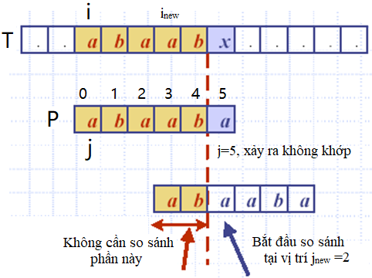
Ví dụ

Slide 32
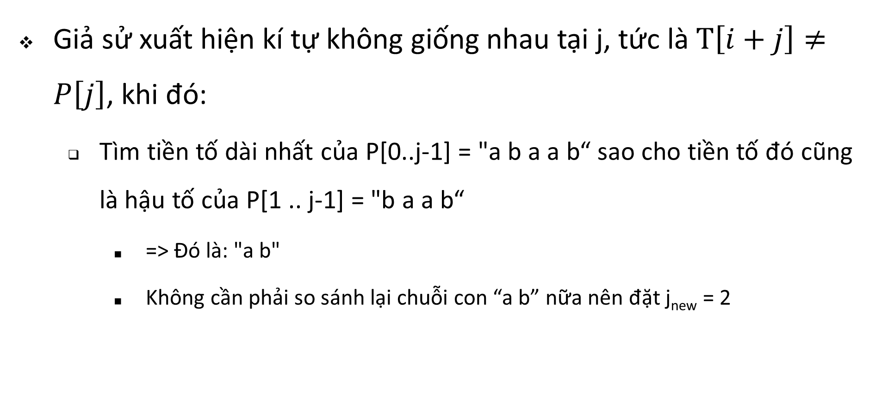
Ví dụ
Giả sử xuất hiện kí tự không giống nhau tại j, tức là $T\left[i+j\right]≠P\left[j\right]$, khi đó:
Tìm tiền tố dài nhất của P[0..j-1] = "a b a a b“ sao cho tiền tố đó cũng là hậu tố của P[1 .. j-1] = "b a a b“
=> Đó là: "a b"
Không cần phải so sánh lại chuỗi con “a b” nữa nên đặt j_{new} = 2

Slide 33

Hàm failure function
Là hàm tiền xử lý mẫu của KMP
Để tìm kiếm sự trùng khớp của các tiền tố trong P[0..j-1] với các hậu tố trong P[1..j-1], với j là vị trí tại đó $T[i+j]≠P[j]$
Được sử dụng để xác định i_{new} và j_{new}

Slide 34
Hàm failure function
Hàm failure function F(j) được định nghĩa là kích thước của tiền tố dài nhất của P[0..j-1] sao cho nó cũng là hậu tố của P[1..j-1].
Mặc định:
F(0)=-1
Độ dài của xâu rỗng là 0

Slide 35

Ví dụ: Tính hàm failure function
P: "abacab“, j = [0..5]
j=0 => F(0)=-1
j=1
Các tiền tố của P[0..j-1]=“a” là {a}
Các hậu tố của P[1..j-1]= $∅$ là {$∅\}$
=> F(1)=0

Slide 36

Ví dụ: Tính hàm failure function
P: " abacab“, j = [0..5]
j=2
Các tiền tố của P[0..j-1]=“ab” là {a,ab}
Các hậu tố của P[1..j-1]=“b” là {b$\}$
=> F(2)=0

Slide 37

Ví dụ: Tính hàm failure function
P: " abacab“, j = [0..5]
j=3
Các tiền tố của P[0..j-1]=“aba” là {a,ab, aba}
Các hậu tố của P[1..j-1]=“ba” là {b$a, a\}$
=> F(3)=1

Slide 38

Ví dụ: Tính hàm failure function
P: " abacab“, j = [0..5]
j=4
Các tiền tố của P[0..j-1]=“abac” là {a,ab,aba, abac}
Các hậu tố của P[1..j-1]=“bac” là {bac, ac, c$\}$
=> F(4)=0

Slide 39


Ví dụ: Tính hàm failure function
P: " abacab“, j = [0..5]
j=5
Các tiền tố của P[0..j-1]=“abaca” là {a,ab,aba, abac, abaca}
Các hậu tố của P[1..j-1]=“baca” là {baca, aca, ca, a$\}$
=> F(5)=1

Slide 40
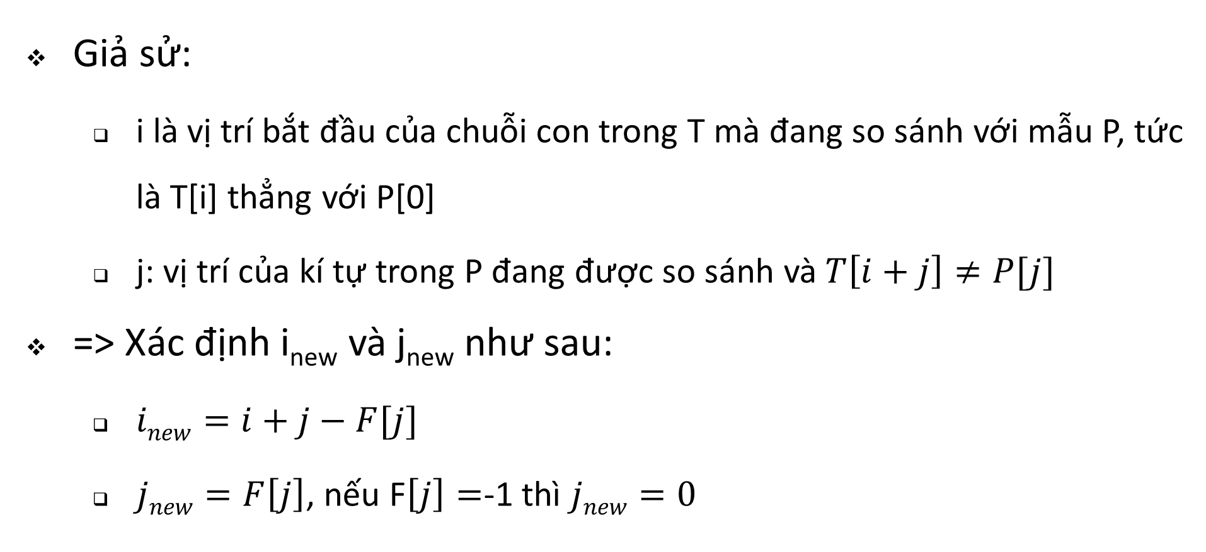
Knuth-Morris-Pratt
Giả sử:
i là vị trí bắt đầu của chuỗi con trong T mà đang so sánh với mẫu P, tức là T[i] thẳng với P[0]
j: vị trí của kí tự trong P đang được so sánh và $T\left[i+j\right]≠P[j]$
=> Xác định i_{new} và j_{new} như sau:
$inew=i+j−F[j]$
$jnew=F\left[j\right]$, nếu F$\left[j\right]=$-1 thì $jnew=0$

Slide 41
Ví dụ
i_{new} = 4
i_{new} = 9
i= 0 | 1 | 2 | 3 | 4 | 5 | 6 | 7 | 8 | 9 | 10 | 11 | 12 | 13 | 14 | 15 | 16 | 17 | 18 | 19
a | b | a | c | a | a | b | a | c | c | a | b | a | c | a | b | a | a | b | b
i_{new} = 5
i_{new} = 10
T:
a
a
a
b
a
c
a
b
a
b
a
c
a
a
b
c
c
c
1
2
3
4
5
6
a
c
a
b
j = 5 xảy ra không khớp
i_{new} = i + j – F(j) = 0 + 5 – 1 = 4; j_{new} = F(5) = 1
a | b | a | c | a | b
P:
b
a
0 | 1 | 2 | 3 | 4 | 5
7
b
j = 1 xảy ra không khớp
i_{new} = i + j – F(j) = 4 + 1 – 0 = 5; j_{new} = F(1) = 0
a | b | a | c | a | b
8
9
10
11
12
a
b
a
c
a | b | a | c | a | b
j = 4 xảy ra không khớp
i_{new} = i + j – F(4) = 5 + 4 – 0 = 9; j_{new} = F(4) = 0
a
13
a
j = 0 xảy ra không khớp
i_{new} = i + j – F(4) = 9 + 0 – (-1) = 10; j_{new} = F(0) = -1 => j_{new} = 0
a | b | a | c | a | b
14
15
16
17
18
19
j | 0 | 1 | 2 | 3 | 4 | 5
F(j) | -1 | 0 | 0 | 1 | 0 | 1
a
c
a
b
j >5 => so sánh các kí tự đều thấy khớp ⇒ tìm được chuỗi con trong T giống với P
a | b | a | c | a | b
b
a

Slide 42
Bài tập áp dụng
i_{new} = 5
0 | 1 | 2 | 3 | 4 | 5 | 6 | 7 | 8 | 9 | 10 | 11 | 12 | 13 | 14 | 15 | 16 | 17 | 18 | 19 | 20 | 21 | 22 | 23
G | A | T | C | G | A | T | C | A | C | A | T | C | A | T | C | A | C | G | A | A | A | A | A
i_{new} = 1
i_{new} = 4
G
C
G
T
T
A | C | A | T | C | A | T | C | A
T:
A
T
G
A
1
A
j = 0 xảy ra không khớp
i_{new} = i + j – F(j) = 0 + 0 – (-1) = 1; j_{new} = F(0) = -1 vậy gán j_{new} = 0
P:
A | T | C | A | C | A | T | C | A | T | C | A
0 | 1 | 2 | 3 | 4 | 5 | 6 | 7 | 8 | 9 | 10 | 11
2
3
3
4
C
A
j = 3 xảy ra không khớp
i_{new} = 1 + 3 – F(3) = 4; j_{new} = F(3) = 0
A | T | C | A | C | A | T | C | A | T | C | A
A
T
5
A | T | C | A | C | A | T | C | A | T | C | A
j = 0 xảy ra không khớp
i_{new} = 4 + 0 – F(0) = 5; j_{new} = F(0) vậy gán j_{new} = 0
A
6
7
8
9 | 10 | 11 | 12 | 13 | 14 | 15 | 16 | 17
A
T
T
A | T | C | A | C | A | T | C | A | T | C | A
A | C | A | T | C | A | T | C | A
Matched!
j | 0 | 1 | 2 | 3 | 4 | 5 | 6 | 7 | 8 | 9 | 10 | 11
F(j) | -1 | 0 | 0 | 0 | 1 | 0 | 1 | 2 | 3 | 4 | 2 | 3
j | 0 | 1 | 2 | 3 | 4 | 5 | 6 | 7 | 8 | 9 | 10 | 11
F(j)

Slide 43
Ưu nhược điểm của KMP
KMP có độ phức tạp tối ưu: O(m+n) → rất nhanh
Thuật toán không cần di chuyển ngược lại trong văn bản T
Điều này làm cho nó hiệu quả khi xử lý trên các tệp tin rất lớn được đọc vào từ thiết bị ngoại vi hoặc trong luồng mạng
KMP không làm việc tốt trên bộ ký tự đối sánh có kích thước lớn
Xác suất không khớp lớn hơn
Việc không khớp xuất hiện sớm trong mẫu, nhưng KMP lại nhanh hơn khi việc không khớp xảy ra ở phía sau của mẫu

Slide 44
Bài 02 – Mục tiêu
Nắm được thuật toán đối sánh mẫu Wu-Manber và Aho-Corasick
Hiểu và lập trình được hai thuật toán đối sánh mẫu Wu-Manber và Aho-Corasick

Slide 45
ĐỐI SÁNH MẪU TRÊN CHUỖI
Bài toán đối sánh mẫu
Thuật toán đối sánh vét cạn
Thuật toán Boyer-Moore
Thuật toán Knuth-Morris-Pratt
Thuật toán Wu-Manber
Thuật toán Aho-Corasick

Slide 46
Bài toán đối sánh mẫu
Văn bản | N | K | A | N | M | A | N | K | K | B | A | A
Mẫu | K | B | A | A
Bài toán đối sánh đơn mẫu: Cho trước một chuỗi ký tự gọi là văn bản và một chuỗi ký tự gọi là mẫu, xác định xem văn bản có chứa mẫu hay không
Bài toán đối sánh đa mẫu: Cho trước một chuỗi ký tự gọi là văn bản và một tập hợp các mẫu (cũng là các chuỗi ký tự), xác định xem văn bản có chứa mẫu nào hay không
Hai thuật toán phổ biến nhất để giải quyết bài toán đối sánh mẫu
Boyer-Moore
Aho-Corasick

Slide 47
Thuật toán Boyer-Moore (BM)
Văn bản (T) | N | K | A | N | M | A | N | K | K | B | A | A
Mẫu (P) | K | B | A | A
Giải quyết bài toán đối sánh đơn mẫu
Chuỗi ký tự cần tìm kiếm gọi là mẫu, ký hiệu P và có độ dài m
Chuỗi ký tự được tìm kiếm trong đó gọi là văn bản, ký hiệu T và có độ dài l
Bài toán: Xác định mẫu có xuất hiện trong văn bản không và nếu có xuất hiện bao nhiêu lần và ở vị trí nào
Thuật giải duyệt toàn bộ
Đặt P và T sao cho ký tự đầu tiên của 2 chuỗi thẳng hàng
Dịch chuyển P sang bên phải từng ký tự một, so sánh P với các ký tự thẳng hàng tương ứng của T xem có trùng khớp không
Quá trình kết thúc khi ký tự cuối cùng của P thẳng hàng với ký tự cuối cùng của T

Slide 48
Phương pháp duyệt toàn bộ
Văn bản | N | K | A | N | M | A | N | K | K | B | A | A |  | Văn bản | N | K | A | N | M | A | N | K | K | B | A | A
Mẫu | K | B | A | A |  |  |  |  |  |  |  |  |  | Mẫu |  |  |  |  | K | B | A | A
Văn bản | N | K | A | N | M | A | N | K | K | B | A | A |  | Văn bản | N | K | A | N | M | A | N | K | K | B | A | A
Mẫu |  | K | B | A | A |  |  |  |  |  |  |  |  | Mẫu |  |  |  |  |  | K | B | A | A
Văn bản | N | K | A | N | M | A | N | K | K | B | A | A |  | Văn bản | N | K | A | N | M | A | N | K | K | B | A | A
Mẫu |  |  | K | B | A | A | K |  |  |  |  |  |  | Mẫu |  |  |  |  |  |  | K | B | A | A
Văn bản | N | K | A | N | M | A | N | K | K | B | A | A |  | Văn bản | N | K | A | N | M | A | N | K | K | B | A | A
Mẫu |  |  |  | K | B | A | A |  |  |  |  |  |  | Mẫu |  |  |  |  |  |  |  | K | B | A | A
 |  |  |  |  |  |  |  |  |  |  |  |  |  | Văn bản | N | K | A | N | M | A | N | K | K | B | A | A
 |  |  |  |  |  |  |  |  |  |  |  |  |  | Mẫu |  |  |  |  |  |  |  |  | K | B | A | A
1
5
2
6
3
7
4
8
9

Slide 49
Quy tắc dịch chuyển của BM (1)
Với mỗi bước so sánh P với T, nếu ký tự cuối cùng của mẫu không trùng với ký tự tương ứng của văn bản giả sử là σ, xét 2 trường hợp sau
σ không xuất hiện trong P. Dịch chuyển P sao cho toàn bộ P nằm ngay bên phải σ
Nếu σ có xuất hiện trong P, xác đinh N nằm ngoài cùng bên phải của P. Dịch chuyển P sao cho σ của T thẳng hàng với σ của P
1 | 2 | 3 | 4 | 5 | 6 | 7 | 8 | 9 | 10 | 11 | 12
N | K | A | N | M | A | N | K | K | B | A | A
K | B | A | A
 | K | B | A | A
 |  | K | B | A | A
 |  |  | K | B | A | A
 |  |  |  | K | B | A | A
1) σ = N không xuất hiện trong mẫu
N | P | A | N | M | A | N | K | K | B | A | A
 |  |  |  | K | B | A | A
 |  |  |  |  | K | B | A | A
 |  |  |  |  |  | K | B | A | A
 |  |  |  |  |  |  | K | B | A | A
2) σ = K xuất hiện trong mẫu.
Bỏ qua
Bỏ qua

Slide 50
Quy tắc dịch chuyển của BM (2)
Nếu ký tự cuối cùng của mẫu trùng với ký tự tương ứng của văn bản
So sánh từng ký tự của mẫu với ký tự tương ứng của văn bản. Có 2 trường hợp sau:
Nếu đến một ký tự nào đó không có sự trùng khớp, dịch mẫu sang phải 1 ký tự để thực hiện bước tiếp theo
Nếu toàn bộ ký tự của mẫu trùng với các ký tự tương ứng của văn bản, thông báo tìm thấy mẫu trong văn bản
1 | 2 | 3 | 4 | 5 | 6 | 7 | 8 | 9 | 10 | 11 | 12
N | K | A | N | M | A | N | P | K | B | A | A
 |  |  |  |  |  |  | K | B | A | A
1) B của T không trùng A của P
1 | 2 | 3 | 4 | 5 | 6 | 7 | 8 | 9 | 10 | 11 | 12
N | K | A | N | M | A | N | P | K | B | A | A
 |  |  |  |  |  |  |  | K | B | A | A
2)Tìm thấy mẫu trong văn bản

Slide 51
Xây dựng bảng delta
Xây dựng bảng delta[σ] cho mỗi σ∊∑. delta[σ] cho biết số ký tự sẽ được dịch chuyển khi gặp σ trong văn bản
Nếu σ không xuất hiện trong mẫu P, delta[σ] = độ dài mẫu
Nếu σ xuất hiện trong mẫu P, delta[σ] = độ dài mẫu – j, với j là vị trí ngoài cùng bên phải σ xuất hiện trong P
∑ = {A, B, K, M, N}
P =KBAA
delta[A] = 0
delta[B] = 2
delta[K] = 3
delta[M] = 4
delta[N] = 4
 | Delta[]
A | 0
B | 2
K | 3
M | 4
N | 4

Slide 52
Ví dụ thuật toán Boyer-Moore
1
1 | 2 | 3 | 4 | 5 | 6 | 7 | 8 | 9 | 10 | 11 | 12
N | K | A | N | M | A | N | K | K | B | A | A
K | B | A | A
delta[N] = 4, dịch chuyển 4 ký tự
1 | 2 | 3 | 4 | 5 | 6 | 7 | 8 | 9 | 10 | 11 | 12
N | K | A | N | M | A | N | K | K | B | A | A
 |  |  |  | K | B | A | A
delta[K] = 3, dịch chuyển 3 ký tự
1 | 2 | 3 | 4 | 5 | 6 | 7 | 8 | 9 | 10 | 11 | 12
N | K | A | N | M | A | N | K | K | B | A | A
 |  |  |  |  |  |  | K | B | A | A
delta[A] = 0 kiểm tra các ký tự tiếp theo
1 | 2 | 3 | 4 | 5 | 6 | 7 | 8 | 9 | 10 | 11 | 12
N | K | A | N | M | A | N | K | K | B | A | A
 |  |  |  |  |  |  |  | K | B | A | A
delta[A] = 0 kiểm tra các ký tự tiếp theo
∑ = {A, B, K, M, N}
2
A | 0
B | 2
K | 3
M | 4
N | 4
3
4
Bảng Delta

Slide 53
Thuật toán Wu-Manber
Thuật toán Boyer-Moore được mở rộng bởi Wu và Manber cho phép đối sánh nhiều mẫu đồng thời
P = {p₁,p₂,…,p_{k}} là một tập hợp các mẫu
Mỗi mẫu là một chuỗi ký tự với các ký tự lấy từ bảng chữ cái ∑
T = t₁ t₂…t_{N} là chuỗi ký tự để tìm kiếm các mẫu trong đó
m là độ dài nhỏ nhất của các mẫu
Thay vì chỉ xét một ký tự như trong thuật toán Boyer-Moore, một block B ký tự sẽ được so sánh cùng một lúc

Slide 54
Quy tắc dịch chuyển
Văn bản | B | M | A | N | P | A | N | A | M | A | N | A | P |  | B | M | A | N | P | A | N | A | M | A | N | A | P
Mẫu 1 | N | A | M | A | N | A |  |  |  |  |  |  |  |  |  |  |  |  | N | A | M | A | N | A
Mẫu 2 | A | M | A | N | A | B |  |  |  |  |  |  |  |  |  |  |  |  | A | M | A | N | A | B
Mẫu 3 | A | B | M | A | N | A |  |  |  |  |  |  |  |  |  |  |  |  | A | B | M | A | N | A
 |  |  |  |  | N | A | M | A | N | A |  |  |  |  |  |  |  |  |  |  | N | A | M | A | N | A
 |  |  |  |  | A | M | A | N | A | B |  |  |  |  |  |  |  |  |  |  | A | M | A | N | A | B
 |  |  |  |  | A | B | M | A | N | A |  |  |  |  |  |  |  |  |  |  | A | B | M | A | N | A
 | 1) NPA không xuất hiện trong bất cứ mẫu nào. Cả 3 mẫu cùng dịch 4 ký tự |  |  |  |  |  |  |  |  |  |  |  |  |  | 2) AMA xuất hiện trong 3 mẫu. Mẫu 1 được phép dịch 2 ký tự, mẫu 2 được phép dịch 3 ký tự, mẫu 3 được phép dịch 4 ký tự, cả 3 mẫu cùng dịch 2 ký tự

Slide 55
Xây dựng bảng SHIFT
Cho trước một chuỗi ký tự bất kỳ có độ dài B, bảng SHIFT cho biết số ký tự sẽ được dịch chuyển khi gặp chuỗi ký tự đó trong văn bản T
Giá trị ban đầu SHIFT[X₁…X_{B}] = m-B+1
Xét từng mẫu p_{i} = a₁a₂…a_{m} . Xét các chuỗi ký tự con có độ dài B của p_{ij} = a_{j-B+1}…a_{j} với B≤j ≤ m. Ta có SHIFT[p_{ij}] = min (SHIFT[p_{ij}], m-j)
Xét 3 mẫu
Mẫu 1 NAMANA
Mẫu 2 AMANAB
Mẫu 3 ABMANA
Tính SHIFT[AMA]
Ban đầu SHIFT[AMA] = 6-3+1 = 4
Xét NAMANA→SHIFT[AMA] = 2
Xét AMANAB →SHIFT[AMA] = 2
Xét ABMANA→SHIFT[AMA] = 2
SHIFT[AMA] = 2

Slide 56
Xây dựng bảng HASH
Khi SHIFT[X₁…X_{B}] = 0 tức là tồn tại các mẫu có B ký tự cuối cùng trùng với B ký tự đang xét của T
Bảng HASH cho biết các mẫu đó là mẫu nào
HASH[X₁…X_{B}] chứa con trỏ trỏ đến danh sách các mẫu với B ký tự cuối cùng là X₁…X_{B} .
Xét từng mẫu p_{i} = a₁a₂…a_{m}.
Đưa đưa p_{i} vào danh sách liên kết mà HASH[a_{m-B+1}…a_{m}] trỏ tới
B | M | A | N | P | A | N | A | M | A | N | A | P
 |  |  |  |  |  | N | A | M | A | N | A
 |  |  |  |  |  | A | M | A | N | A | B
 |  |  |  |  |  | A | B | M | A | N | A
Mẫu 1 | NAMANA
Mẫu 2 | AMANAB
Mẫu 3 | ABMANA

Slide 57
Ví dụ thuật toán Wu-Manber
NPA | 4
AMA | 2
ANA | 0
NAP | 4
NAB | 0
NAB | →AMANAB
ANA | →NAMANA→ABMANA
Bảng HASH
1
Bảng SHIFT
2
B | M | A | N | P | A | N | A | M | A | N | A | P |  | B | M | A | N | P | A | N | A | M | A | N | A | P
N | A | M | A | N | A |  |  |  |  |  |  |  |  |  |  |  |  | N | A | M | A | N | A
A | M | A | N | A | B |  |  |  |  |  |  |  |  |  |  |  |  | A | M | A | N | A | B
A | B | M | A | N | A |  |  |  |  |  |  |  |  |  |  |  |  | A | B | M | A | N | A
B | M | A | N | P | A | N | A | M | A | N | A | P |  | B | M | A | N | P | A | N | A | M | A | N | A | P
 |  |  |  |  |  | N | A | M | A | N | A |  |  |  |  |  |  |  |  |  | N | A | M | A | N | A
 |  |  |  |  |  | A | M | A | N | A | B |  |  |  |  |  |  |  |  |  | A | M | A | N | A | B
 |  |  |  |  |  | A | B | M | A | N | A |  |  |  |  |  |  |  |  |  | A | B | M | A | N | A
3
4

Slide 58
ĐỐI SÁNH MẪU TRÊN CHUỖI
Bài toán đối sánh mẫu
Thuật toán đối sánh vét cạn
Thuật toán Boyer-Moore
Thuật toán Knuth-Morris-Pratt
Thuật toán Wu-Manber
Thuật toán Aho-Corasick

Slide 59
Thuật toán Aho-Corasick
P = {p₁,p₂,…,p_{k}} là một tập hợp các mẫu, mỗi mẫu là một chuỗi ký tự
T = t₁ t₂…t_{m} là chuỗi ký tự để tìm kiếm các mẫu trong đó và được gọi là văn bản
Các ký tự của mẫu và văn bản được lấy ra từ bảng chữ cái ∑
Bài toán: Xác định các mẫu trên có xuất hiện trong văn bản và nếu có thì xuất hiện bao nhiêu lần và ở vị trí nào
Thuật toán Aho-Corasick (AC) đưa ra lời giải cho bài toán trên với độ phức tạp O(n+m+z) với z là số lần xuất hiện của các mẫu và n là tổng độ dài của các mẫu

Slide 60
Automaton của Aho-Corasick
Thuật toán Aho-Corasick hoạt động thông qua việc xây dựng và vận hành một automaton hữu hạn
Automaton của thuật toán Aho-Corasick là một máy hữu hạn trạng thái (finite-state machine) được xây dựng từ tập mẫu P.
Mỗi trạng thái được đại diện bằng một con số.
Trạng thái ban đầu thường được đại diện bởi số 0.
Hàm chuyển trạng thái t = δ (s, a) cho biết chuyển đến trạng thái nào từ trạng thái hiện thời và ký tự đầu vào
Mỗi trạng thái được liên kết với một tập con của mẫu (có thể là rỗng) cho biết các mẫu của tập con này đã được tìm thấy
Ví dụ: automaton cho tập mẫu P = {he, she, his, hers}; Văn bản T = ushers

Slide 61
Hoạt động của automaton Aho-Corasick
Hoạt động của automaton dựa trên các chu trình
Chu trình đầu tiên: Bắt đầu từ trạng thái 0, đọc ký tự đầu tiên của văn bản và chuyển sang trạng thái tiếp theo căn cứ trên ký tự này và trạng thái hiện thời
Chu trình thứ hai: Đọc ký tự thứ hai của văn bản và chuyển sang trạng thái tiếp theo dựa trên ký tự này và trạng thái hiện thời
Lần lượt làm như trên cho đến chu trình cuối cùng: đọc ký tự cuối cùng của văn bản, chuyển đến trạng thái cuối cùng và ngừng hoạt động
Khi đến trạng thái liên kết với một tập con khác rỗng của P, in các mẫu của tập con đó ra. Đó là các mẫu xuất hiện trong văn bản
Ví dụ: automaton cho tập mẫu P = {he, she, his, hers}; Văn bản T = ushers

Slide 62
Hàm chuyển trạng thái δ
Trạng thái hiện thời | Ký tự đầu vào | Trạng thái tiếp theo | Trạng thái hiện thời | Ký tự đầu vào | Trạng thái tiếp theo
0 | h | 1 | 9, 7, 3 | h | 4
 | s | 3 |  | s | 3
 | . | 0 |  | . | 0
1 | e | 2 | 5, 2 | r | 8
 | i | 6 |  | h | 1
 | h | 1 |  | s | 3
 | s | 3 |  | . | 0
 | . | 0 | 6 | s | 7
4 | e | 5 |  | h | 1
 | i | 6 |  | . | 0
 | h | 1 | 8 | s | 9
 | s | 3 |  | h | 1
 | . | 0 |  | . | 0

Slide 63
Hàm goto
Hàm chuyển trạng thái được xây dựng dựa trên hàm goto và hàm failure
Hàm goto g
g(trạng thái, ký tự đầu vào) = trạng thái
hoặc g(trạng thái, ký tự đầu vào) = fail.
Ví dụ: đồ thị hàm goto cho tập mẫu P = {he, she, his, hers}
g(1, e) = 2; g(1, i) = 6;
g(1, σ) = fail với σ ≠ {e, i} do đó g(1,h) = fail; g(1, r) = fail…
Riêng g(0, σ) ≠ fail với mọi σ
Xây dựng đồ thị hàm goto:
Các node tương ứng với các trạng thái, các cạnh tương ứng với các ký tự
Bắt đầu với trạng thái 0
Lần lượt thêm các mẫu vào đồ thị
Mỗi mẫu được thêm bằng cách thêm một đường đi có hướng từ trạng thái đầu tiên sao cho các cạnh của đường đi đó tương ứng với mẫu đó.
Đồ thị hàm goto cho tập P = {he, she, his, hers}

Slide 64
Hàm failure
Hàm failure f: f(trạng thái) = trạng thái
Hàm failure được xây dựng dựa trên hàm goto
f(s) = 0 cho tất cả các trạng thái kề với trạng thái 0. Ví dụ: f(1) = 0, f(3) = 0.
Bắt đầu từ node gốc 0, các node được thăm theo phương pháp tìm kiếm theo chiều rộng: các node ở gần gốc hơn được thăm trước
Giả sử ta muốn tìm giá trị hàm failure cho trạng thái s. Tìm trạng thái r và ký tự a sao cho g(r,a) = s:
Đặt u₁ = f(r), u₂ = f(u₁), u₃ = f(u₂) … cho đến khi g(u_{k}, a) ≠ fail
Đặt f(s) = g(u_{k}, a)
Tính f(2): ta có g(1, e) = 2 nên đặt u₁ = f(1) = 0; vì g(0,e) = 0 ≠ fail nên f(2) = 0
Tính f(5): ta có g(4, e) = 5 nên đặt u₁ = f(4) = 1; vì g(1, e) = 2 ≠ fail nên f(5) = 2
i | 1 | 2 | 3 | 4 | 5 | 6 | 7 | 8 | 9
f(i) | 0 | 0 | 0 | 1 | 2 | 0 | 3 | 0 | 3

Slide 65
Hàm output
Hàm output liên kết một trạng thái với một tập con của tập mẫu P (có thể là rỗng) cho biết đã tìm thấy tập con đó trong văn bản
Hàm output được xây dựng đồng thời với hàm goto. Mẫu kết thúc tại trạng thái nào thì liên kết với trạng thái đó
Hàm output còn được cập nhật bởi hàm failure. Ví dụ, f(5) = 2 mà output(2) = he nên output(5) = output(5) ∪ output(2) = {she, he}
i | output(i)
0 | ∅
1 | ∅
2 | {he}
3 | ∅
4 | ∅
5 | {she, he}
6 | ∅
7 | {his}
8 | ∅
9 | {hers}

Slide 66
Xây dựng hàm chuyển trạng thái
Xây dựng hàm chuyển trạng thái δ từ hàm goto và hàm failure
Bắt đầu từ node gốc 0, các node được thăm theo phương pháp tìm kiếm theo chiều rộng
Nếu g(s, a) ≠ fail δ(s, a) = g(s, a)
Nếu không δ(s, a) = δ(f(s), a)
δ(4, e) = g(4, e) = 5
δ(4, i) = δ(f(4), i) = δ(1, i) = 6
δ(4, h) = δ(f(4), h) = δ(1, h) = 1
δ(4, s) = δ(f(4), s) = δ(1, s) = 3
δ(4, .) = δ(f(4), .) = δ(1, .) = 0
i | 1 | 2 | 3 | 4 | 5 | 6 | 7 | 8 | 9
f(i) | 0 | 0 | 0 | 1 | 2 | 0 | 3 | 0 | 3
Trạng thái hiện thời | Ký tự đầu vào | Trạng thái tiếp theo | Trạng thái hiện thời | Ký tự đầu vào | Trạng thái tiếp theo
0 | h | 1 | 3 | h | 4
 | s | 3 |  | s | 3
 | . | 0 |  | . | 0
1 | e | 2 | 4 | e | 5
 | i | 6 |  | i | 6
 | h | 1 |  | h | 1
 | s | 3 |  | s | 3
 | . | 0 |  | . | 0

Slide 67
So sánh Wu-Manber và Aho-Corasick
 | Wu-Manber | Aho-Corasick
Cấu trúc dữ liệu của chữ ký mã độc | Đơn giản, chủ yếu là danh sách liên kết | Phức tạp, chủ yếu là cây tiền tố (trie)
Quá trình tiền xử lý | Đơn giản | Phức tạp
Khả năng quét nhiều mẫu đồng thời | Không hiệu quả bằng Aho-Corasick | Tối ưu cho việc quét nhiều mẫu đồng thời
Format chữ ký mã độc | Thích hợp với các chữ ký dài và cố định | Thích hợp với các chữ ký sử dụng ký tự thay thế (wildcard, có dạng aabbcc*bbaacc )
Bảng so sánh một số tính chất của Wu-Manber và Aho-Corasick

